Slide 1



Budoucí vyhlídky pro Evropu
Krčmař Antonín, Nezval Jakub, Šindlerová Eliška

Slide 2







PROČ SE UČIT NĚMECKY?
Pracovní trh
Mezinárodní kariéra
Cestovní ruch a ubytování
Věda a výzkum
Cestování
Porozumění kultuře
Studium v Německu
Komunikace
Přátelství
Literatura, hudba, umění a filozofie

Slide 3


Technika a věda v německo-české spolupráci
Historický přehled
Průmyslová revoluce: Propojení českých zemí s německou technologií
. Spolupráce v těžkém průmyslu a spotřebním průmyslu (Baťa, Škoda, Siemens)
Vstup České republiky do EU a posílení vědeckých projektů.

Slide 4
Výzvy a příležitosti
Důvody pro silný obchod
Výzvy:
Ekonomické problémy v Německu mohou mít dopad i na Českou republiku.
Zeměpisná blízkost a společné členství v EU.
Snadná přeprava, žádná cla.
Německé společnosti investují v České republice.
závody Volkswagen, Siemens, BASF.
Silná spolupráce mezi oběma zeměmi.
Šance
Nové technologie a ekologické projekty.
Budoucnost maloobchodu je pozitivní.

Slide 5
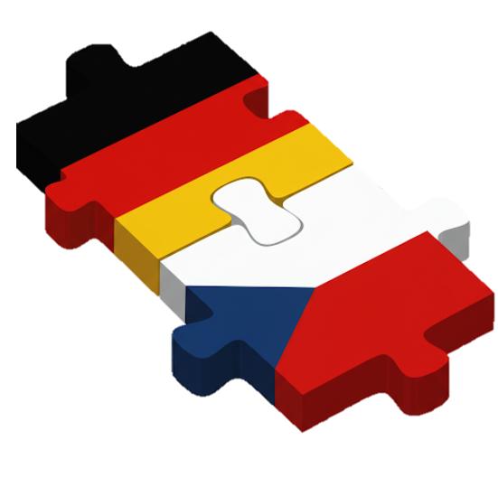
Německo jako jedna z největších
Obchodní partner České republiky
Německo – hlavní ekonomický partner České republiky
Německo je největším obchodním partnerem České republiky.
  Objem obchodů je velmi vysoký
  Klíčové sektory
  Automobily (Škoda, Volkswagen)
  Strojírenství a elektrotechnika
  Chemie a farmacie

Slide 6
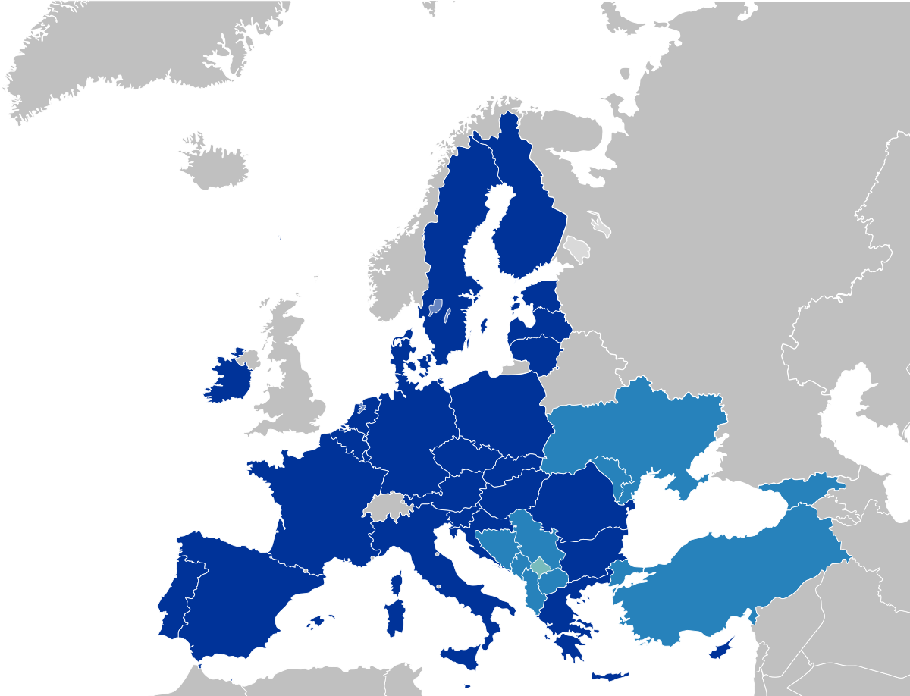
Členství v EU
Česká republika je členem EU od roku 2004.
Jedním ze zakládajících členů je Německo (1957).
EU nabízí mnoho příležitostí ke spolupráci.
Společné hodnoty: demokracie, svoboda, lidská práva.

Slide 7

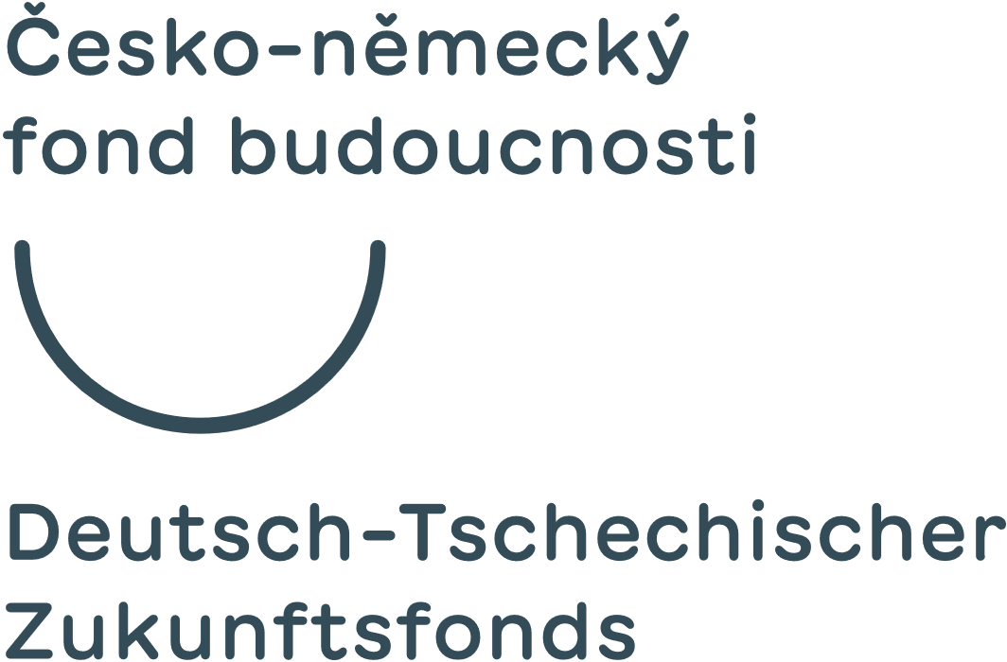

Výměnné programy
Erasmus+: Podpora výměnných pobytů studentů a žáků.
Česko-německý fond budoucnosti: Podpora vzdělávacích projektů.
Stáže a dobrovolnické služby: Mladí lidé získávají zkušenosti v zahraničí.

Slide 8
Partnerská města
D. Europäische Integration und Visionen
für die Jugend
Příklady:
Více než 60 dohod o partnerství měst mezi Německem a Českou republikou.
Podpora kulturní, jazykové a ekonomické spolupráce.
Přátelství
Mobilität: Junge Menschen können leichter im Ausland studieren und arbeiten.
Sprachförderung: Mehr Möglichkeiten, Deutsch und Tschechisch zu lernen.
Zukunftsperspektiven: Gemeinsame Projekte in Wissenschaft, Wirtschaft und Kultur.
Erasmus+ als Schlüssel zur europäischen Zusammenarbeit und Freundschaft.

Slide 9
Evropská integrace a vize
pro mládež
Mobilita: Mladí lidé mohou snadněji studovat a pracovat v zahraničí.
Jazyková podpora: Více příležitostí ke studiu němčiny a češtiny.
Vyhlídky do budoucna: Společné projekty v oblasti vědy, obchodu a kultury.
Erasmus+ jako klíč k evropské spolupráci a přátelství.

Slide 10

Aktuální spolupráce
Automobilový průmysl – Škoda Auto a Volkswagen jako klíčoví hráči
Akademická spolupráce – univerzity a výměnné programy (Erasmus, DAAD)
Dopravní infrastruktura – nové železnice a dálnice spojující země

Slide 11
Vize a budoucnost
Kosmický výzkum – možnost spolupráce s ESA a německými kosmickými společnostmi
Umělá inteligence a IT – spolupráce na vývoji pokročilých technologií
Dopravní technologie – vysokorychlostní železnice mezi Berlínem a Prahou

Slide 12


Landkreis Würzburg + Olomoucký kraj
📍Okres v bavorském regionu obklopuje město Würzburg, ale město samo není součástí okresu.
📊 Počet obyvatel: asi 285 000 (včetně Würzburgu)
🏰 Region je známý svou vinařskou tradicí – francká vinařská oblast produkuje slavná německá vína.
🛠 Ekonomika: Vinařství, cestovní ruch, farmaceutický a automobilový průmysl.
🎭 Kulturně bohatý region s mnoha historickými památkami, např. rezidencí Würzburg (UNESCO).
📍 Nachází se na střední a severní Moravě s centrem v Olomouci.
📊 Počet obyvatel: asi 630 000.
🏛 Hlavní město Olomouc je historickým univerzitním městem s bohatým kulturním dědictvím.
🌿 Region je známý chráněnou Chráněnou krajinnou oblastí Jeseníky a lázeňstvím (např. Lázně Teplice nad Bečvou).
🛠 Průmysl: Strojírenství, potravinářství, zemědělství a lázeňství.

Slide 13
D. Europäische Integration und Visionen für die Jugend
Mobilität: Junge Menschen können leichter im Ausland studieren und arbeiten.
Sprachförderung: Mehr Möglichkeiten, Deutsch und Tschechisch zu lernen.
Zukunftsperspektiven: Gemeinsame Projekte in Wissenschaft, Wirtschaft und Kultur.
Erasmus+ als Schlüssel zur europäischen Zusammenarbeit und Freundschaft.

Slide 14
WARUM DEUTSCH LERNEN?
Arbeitswelt
Internationale Karriere
Tourismus und Hotelgewerbe
Wissenschaft und Forschung
Kommunikation
Verständnis der Kultur
Reisen
Literatur, Musik, Kunst und Philosophie
Studieren in Deutschland
Freundschaft

Slide 15

WARUM DEUTSCH LERNEN?
10 GRÜNDE FÜR DEUTSCH
Kommunikation auf Deutsch mit deutschsprachigen Geschäftspartnern verbessert die Geschäftsbeziehungen und führt zu einer effektiveren Kommunikation – somit letztlich zu größerem Erfolg.

Slide 16

2.
Mit Deutschkenntnissen verbessern Sie Ihre Berufsaussichten bei deutschen Unternehmen sowohl in Ihrem eigenen Land als auch in anderen Ländern. Gute Deutschkenntnisse machen Sie aus Sicht eines Arbeitgebers mit globalen Geschäftsbeziehungen zu einem produktiveren Mitarbeiter.

Slide 17
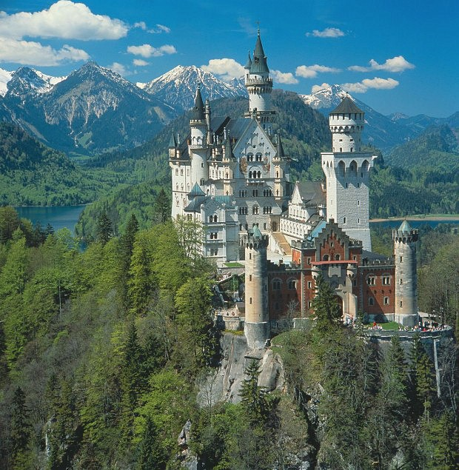
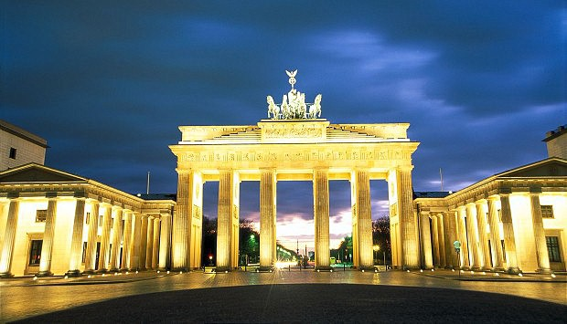
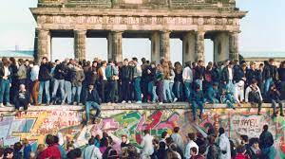
3.
Touristen aus deutschsprachigen Ländern reisen viel und weit und geben im Urlaub mehr Geld aus als Touristen aus anderen Ländern. Sie lassen sich gerne von Personal und Reiseleitern verwöhnen, die Deutsch sprechen.

Slide 18

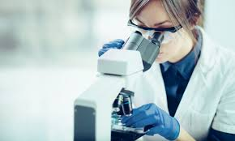
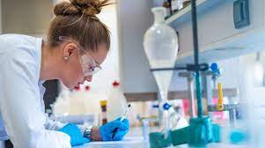
4.
Deutsch ist die zweittwichtigste Sprache in der Wissenschaft. Deutschland belegt weltweit den dritten Platz in der finanziellen Unterstützung von Forschung und Entwicklung und vergibt Forschungsstipendien an ausländische Wissenschaftler.

Slide 19

5.
Die Entwicklung im Bereich der Medien, Informations- und Kommunikationstechnologien erfordert mehrsprachige Kommunikation. Viele wichtige Webseiten sind auf Deutsch. Deutschland belegt weltweit den 5. Platz in der Buchproduktion unter 87 Ländern, nach Großbritannien, den USA, China und Russland. Daher bedeutet Ihre Deutschkenntnis einen breiteren Zugang zu Informationen.

Slide 20

6.
Deutsch zu lernen bedeutet, Einblick in das Leben, die Wünsche und Träume der Menschen in den deutschsprachigen Ländern mit ihrer multikulturellen Gesellschaft zu gewinnen.

Slide 21


7.
Vertiefen Sie dank Ihrer Deutschkenntnisse Ihre Reiseerlebnisse – nicht nur in den deutschsprachigen Ländern, sondern auch in anderen Staaten Europas, insbesondere in dessen östlichem Teil.

Slide 22

8.
Deutsch ist die Sprache von Goethe, Kafka, Mozart, Bach und Beethoven. Vertiefen Sie Ihr Erlebnis beim Lesen und/oder Hören ihrer Werke im Original.

Slide 23

9.
Deutschland vergibt eine große Anzahl von Stipendien, die ein Studium in diesem Land ermöglichen. Für junge Ausländer gibt es spezielle Arbeits- und Aufenthaltsvisa, und für bestimmte Berufe gelten besondere Regelungen zur Erteilung einer Arbeitserlaubnis.

Slide 24
Die Rolle von Technologie und Wissenschaft in der deutsch-tschechischen Zusammenarbeit
1. Historischer Überblick
Industrielle Revolution: Verbindung der tschechischen Länder mit deutscher Technologie
Zusammenarbeit in der Schwerindustrie (Baťa, Škoda, Siemens)
Der Beitritt Tschechiens zur EU und die Stärkung wissenschaftlicher Projekte.

Slide 25
Zukunft und Perspektiven
Weltraumforschung – Möglichkeit der Zusammenarbeit mit der ESA und deutschen Raumfahrtunternehmen
Künstliche Intelligenz und IT – Zusammenarbeit bei der Entwicklung fortschrittlicher Technologien
Verkehrstechnologien – Hochgeschwindigkeitsbahn zwischen Berlin und Prag

Slide 26
Aktuelle Zusammenarbeit
Automobilindustrie – Škoda Auto und Volkswagen als Schlüsselakteure
Akademische Zusammenarbeit – Universitäten und Austauschprogramme (Erasmus, DAAD)
Verkehrsinfrastruktur – Neue Eisenbahnstrecken und Autobahnen, die die Länder verbinden

Slide 27
Deutschland als einer der größten
Handelspartner Tschechiens
Deutschland – Hauptwirtschaftspartner der Tschechischen Republik
Deutschland ist der größte Handelspartner der Tschechischen Republik.
Das Handelsvolumen ist sehr hoch (Milliarden Euro).
Wichtige Sektoren:
  Autos (Škoda, Volkswagen)
  Maschinenbau und Elektrotechnik
  Chemie und Pharmazeutika

Slide 28
2: Gründe für den starken Handel
3: Herausforderungen und Chancen
Geografische Nähe und gemeinsame EU-Mitgliedschaft.
  Einfache Transporte, keine Zölle.
Deutsche Unternehmen investieren in der Tschechischen Republik.
  Werke von Volkswagen, Siemens, BASF.
Starke Zusammenarbeit zwischen den beiden Ländern.
Herausforderungen:
  Wirtschaftliche Probleme in Deutschland können die Tschechische Republik beeinflussen.
Chancen:
  Neue Technologien und ökologische Projekte.
Die Zukunft des Handels ist positiv.

